Slide 1

CAJA DE RECEPCIÓN
UNIDAD 2. GESTIÓN DE LA
INDUSTRIA DE LA HOSPITALIDAD
CONTENIDO:
Gestión de relaciones con el cliente
ELABORÓ: M. EN D.T. AURORA VÁZQUEZ MONTALVO

Slide 2
Báez, S. (2005).

Slide 3

papelería
a) Facturas
b) Sobre de concentración
c) Vale de caja
d) Recibo de pago anticipado
e) Ajuste
f) Cargo de misceláneos
g) Traspasos
h) Caja de seguridad
i) Informe de cajero
j) Pagarés para tarjetas de crédito
k) Sobres de despedida
l) Pases de salida
m) Cambio de dólares
n) Depósito de cajeros
Báez, S. (2005).

Slide 4


PRIORIDAD DE PAGO
A) PRIORIDADES EN LA ENTRADA:
1. Tarjeta de crédito internacional.
2. Tarjeta de crédito nacional.
3. Efectivo.
B) PRIORIDADES EN LA SALIDA:
1. Sugerir el efectivo.
2. Tarjeta de crédito internacional.
3. Tarjeta de crédito nacional.

Slide 5
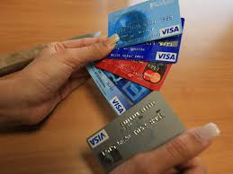
PAGO CON TARJETA DE CRÉDITO
a) Observar la vigencia de la tarjeta.
b) Comparar los nombres de la tarjeta de crédito y los de la tarjeta de registro.
c) Seleccionar el voucher y la máquina adecuados.
d) Maquinar la tarjeta y observar que los datos estén completos.
e) Solicitar la firma al cliente.
f) Comparar la firma de la tarjeta (pues podría ser robada, estar cancelada,
etcétera).

Slide 6

Durante la estancia del huésped:
Revisar diariamente el saldo de la cuenta del huésped (en algunos casos se
recomienda pedir una autorización por "x" cantidad).
Salida del huésped:
• Pedir nuevamente la tarjeta al huésped para hacer un nuevo voucher a travésde la terminal punto de venta. Regresarle al huésped el voucher anterior.
En caso de no funcionar la terminal del punto de venta, se debe llamar telefónicamente para solicitar la autorización respectiva.

Slide 8

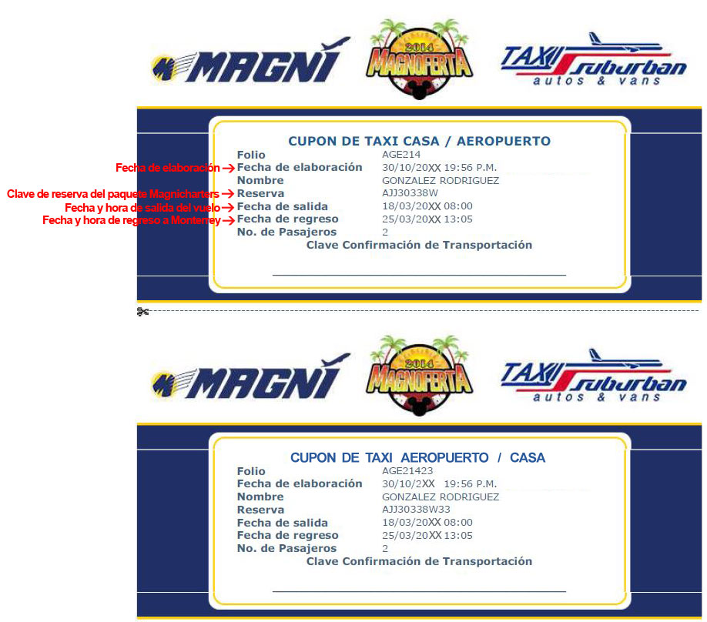
cupones
Existen contratos o convenios realizados entre el hotel y algunas agencias de viajes para que el huésped pague en el hotel mediante cupones que le entrega la agencia de viajes. Con ellos, el huésped paga un determinado grupo de servicios (algunas veces el cupón sólo incluye el hospedaje). Posteriormente, le cobrará estos cupones a la agencia de viajes.

Slide 9
Fondo de caja
a) Deberá ser recibido y entregado por cada cajero al inicio y al final del turno.
b) Se prohibe la inclusión de vales de caja no autorizados.
c) Todo vale debe tener un carácter temporal, cuyo periodo no sea mayor a un día, ya que de otra manera se irá en el sobre de concentración.
d) El fondo no estará integrado por grandes cantidades, para que en caso de un asalto, el robo no sea cuantioso.
e) En caso de entrar a la caja grandes cantidades por concepto de depósitos de los huéspedes, se deben colocar en la caja fuerte o en caja de seguridad respectiva.
f) En los hoteles situados en la frontera es conveniente tener dos fondos; uno de moneda nacional y otro en dólares, ya que algunos turistas pagan en dólares y quieren su cambio en este tipo de moneda.
Báez, S. (2005).

Slide 10
REFERENCIAS
Báez, S. (2005). Hotelería. México: Continental

